Slide 1
PROJECT2
因素分析
”
105306002 林貞妮

Slide 2
目錄
動機目的
介紹資料
KMO / 球型檢定
分析方法(主成分、轉軸)
因素萃取
因素命名
應用
總結

Slide 3
/ 動機目的
”
本研究為對遊客從事鄉野觀光之動機的諸多變項達簡化目的，並便於檢定遊客從事鄉野觀光之動機。針對動機部份進行因素分析，縮減其構面。
01

Slide 4
/ 介紹資料
”
此次研究為遊客從事鄉野觀光之動機，共使用24個變項
02

Slide 5
/ KMO / 球型檢定
KMO / 球型檢定
KMO取樣適切性量數 |  | 0.892
Bartlett的球型檢定 | 近似卡方檢定 | 3401.773
 | 自由度 | 276
 | 顯著性 | 0.000
KMO檢定值大於0.5，而球型檢定達顯著值小於0.05時，適合進行因素分析
03

Slide 6
/ 分析方法-主成分分析法
”
本研究進行因素分析時採取主成分分析法來抽取共同因素，選取特徵值大於1的因素，並以直角旋轉法之最大變異法為旋轉因素軸。
04

Slide 7
/ 因素萃取
共同性
變項 | 原始 | 萃取
體驗懷舊的氣氛 | 1.000 | 0.491
逃離例行事務與責任 | 1.000 | 0.396
在因素構面萃取過程中，萃取量未達0.5以上之變項，將其刪除，重複實施多次
05

Slide 8
/ 因素萃取
旋轉成分矩陣
成分
變項 | 1 | 2
欣賞鄉野之生態景觀 | 0.434 | 0.512
欣賞鄉野之生態景觀有cross loading的現象，將之刪除
06

Slide 9
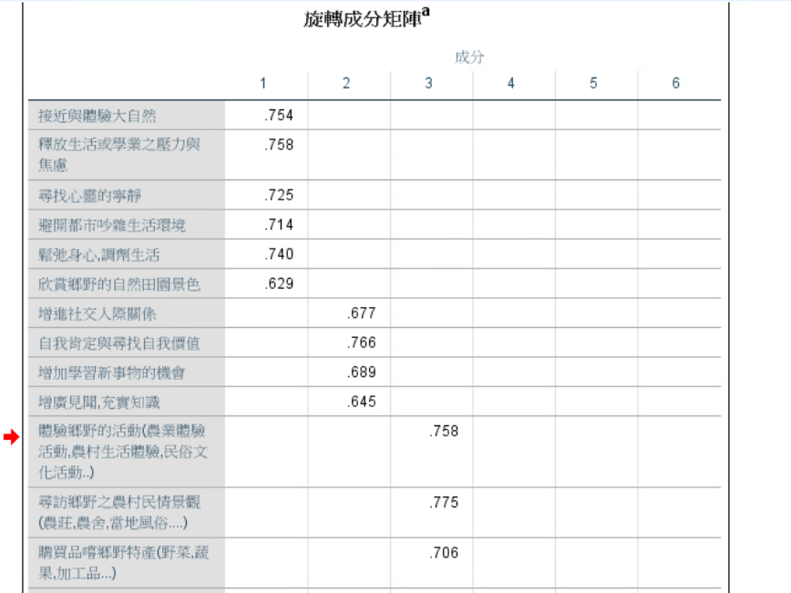
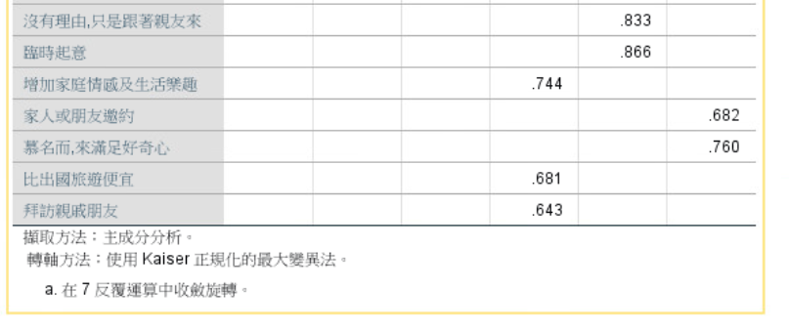
/ 最後選擇6個因素
07

Slide 10
/ 因素命名
使用因素分析後，將各個獨立的敘述句整合為下列6個因素
0.754
接近與體驗大自然
0.758
FACTOR1
釋放生活或學業之壓力與焦慮
0.725
尋找心靈的寧靜
主要動機:身心紓壓
輔助動機:接近大自然
0.714
避開都市吵雜生活環境
鬆弛身心，調劑生活
0.740
欣賞鄉野的自然田園景色
0.629
增進社交人際關係
0.677
FACTOR2
0.766
主要動機:積極求知與學習
輔助動機:滿足社交性
自我肯定與尋找自我價值
增加學習新事物的機會
0.699
增廣見聞，充實知識
0.645
FACTOR3
0.758
體驗鄉野的活動(農業體驗活動，農村生活體驗，民俗文化活動…)
購買品嚐鄉野特產(野菜，蔬果，加工品…)
0.775
主要動機:鄉野特殊風情
尋訪鄉野之農村民情景觀(農莊，農舍，當地風俗…)
0.706
08

Slide 11
/ 因素命名
使用因素分析後，將各個獨立的敘述句整合為下列6個因素
FACTOR4
增加家庭情感及生活樂趣
0.744
主要動機:親情與友情培養
輔助動機:價格
比出國旅遊便宜
0.681
拜訪親戚朋友
0.643
FACTOR5
沒有理由，只是跟著親友來
0.833
主要動機:隨興出遊
臨時起意
0.866
FACTOR6
家人或朋友邀約
0.682
主要動機:滿足好奇心
輔助動機:親朋邀約
慕名而來，來滿足好奇心
0.760
09

Slide 12
/ FACTOR1
主要動機: 身心舒壓
輔助動機: 接近大自然
放鬆
身心
生理
動機
大自然
可選擇來一趟森活湯旅，溫泉鄉內的優質溫泉飯店或歷史名湯，以及每個溫泉區內或鄰近的森林步道，可以在泡湯前後，放鬆身心；暢快吸收大自然所釋放的芬多精。
10
Notes:
當地健康蔬食為食療，
規劃多樣化的水療設備，並利用所處的自然山林步道，發展兼具養生、休閒等台灣特色的溫泉勝地，

Slide 13
/ FACTOR2
主要動機: 積極求知與學習動機
輔助動機: 滿足社交性
學習
持學習目的
心智
活動
冒險
發現
社交性
思考
想像
參加考察地質、欣賞古蹟、建築、文學館、國立科學工藝博物館等活動。此外需伴隨有專業人員隨行解說，以便參加成員有更多收穫。外出旅遊能與知已朋友同遊，或在旅遊途中結識新朋友(旅遊團、參訪團)
11
Notes:
持學習目的的遊客
休閒活動中包含多少程度的心智活動，像是含有學習、冒險、發現、思考、想像等成份的活動
如賞鳥、考察地質、欣賞古蹟、建築、風土人情等。這類旅遊方式通常會有專業人員隨行作解說，以使參加成員有更多收穫。
除了定期更換的特展外，還有動力與機械、台灣工業史蹟、航空與太空等常設展，介紹科學常識之外，也介紹台灣科技的發展。除了展覽外，還有地震、月球漫步等期限體驗供民眾們遊玩，兼具知識和娛樂的博物館肯定不要錯過！
戶開始在社交網站上分享自己的旅遊經歷，社交媒體已經成為 ...

Slide 14
/ FACTOR3
主要動機: 鄉野特殊風情
探索性
文化
動機
可選擇到例如:南投集集。參觀當地隧道、市集。並實際體驗種高麗菜、搓愛玉、烹飪、製作木杯墊等活動。體驗農村的生活。或是部落旅遊
12
Notes:
拜訪普希卡當地原始聚落，到當地人家作客，與主人相見歡
探訪陶藝家之屋，途經生態工法建造的學校與樓房
認識拉賈斯坦邦的風土民情，學習當地農耕方式
深入鄉村部落，捕捉乳牛餵食或居民下廚的特殊農村光景
欣賞塔爾沙漠周邊迷人的玫瑰花和金盞花田
戶開始在社交網站上分享自己的旅遊經歷，社交媒體已經成為 ...

Slide 15
/ FACTOR4
主要動機: 親情與友情培養
輔助動機: 價格
與人分享，更添
樂趣
不用花大筆錢也能體驗國外風情
可以選擇電影場景般的秘境，例如:台東縣海端鄉的嘉明湖，嘉明湖步道一路可以看見衫林、草原、崩壁等景色，連綿的群峰，皎潔的月色和星空，寶藍色的嘉明湖，加上春天的花與冬季的雪景
13
Notes:
拜訪普希卡當地原始聚落，到當地人家作客，與主人相見歡
探訪陶藝家之屋，途經生態工法建造的學校與樓房
認識拉賈斯坦邦的風土民情，學習當地農耕方式
深入鄉村部落，捕捉乳牛餵食或居民下廚的特殊農村光景
欣賞塔爾沙漠周邊迷人的玫瑰花和金盞花田
戶開始在社交網站上分享自己的旅遊經歷，社交媒體已經成為 ...

Slide 16
/ FACTOR5
主要動機: 隨興出遊
不確定性
沒有
計畫
意想
不到的樂趣、驚喜
探索
未知
跳脫
日常
不適合一般旅遊團。事前不太需要詳細規劃到了當地就要應地制宜，隨著當時心情跟當地特色而變化
14
Notes:
拜訪普希卡當地原始聚落，到當地人家作客，與主人相見歡
探訪陶藝家之屋，途經生態工法建造的學校與樓房
認識拉賈斯坦邦的風土民情，學習當地農耕方式
深入鄉村部落，捕捉乳牛餵食或居民下廚的特殊農村光景
欣賞塔爾沙漠周邊迷人的玫瑰花和金盞花田
戶開始在社交網站上分享自己的旅遊經歷，社交媒體已經成為 ...

Slide 17
/ FACTOR6
主要動機: 滿足好奇心
輔助動機: 親朋邀約
對某一人、事地、物有既定印象
體驗
用全新角度看待事物
一個從來未去過的地方，例如:高雄田寮月世界，這個名字讓人很難不將他和月球聯想在一起。或是台東的栗松溫泉
15
Notes:
拜訪普希卡當地原始聚落，到當地人家作客，與主人相見歡
探訪陶藝家之屋，途經生態工法建造的學校與樓房
認識拉賈斯坦邦的風土民情，學習當地農耕方式
深入鄉村部落，捕捉乳牛餵食或居民下廚的特殊農村光景
欣賞塔爾沙漠周邊迷人的玫瑰花和金盞花田
戶開始在社交網站上分享自己的旅遊經歷，社交媒體已經成為 ...

Slide 18
/ 總結
旅遊業者了解消費者需求
推出符合目標市場的旅遊項目
細分市場
發展旅遊業對經濟發展有重要意義，創造觀光效益，帶動地方觀光產業發展
政府推動不同旅遊型態,ex:農村、部落、社區
16

Slide 19
Thank you!
Q&A
Go to our website!
(click here)

